Slide 1
KIEES-2026 하계종합학술대회 신청 방법
2026년 한국전자파학회 하계종합학술대회

Slide 2
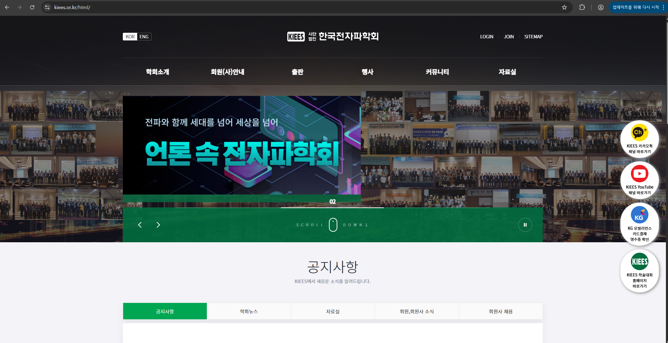
1. 한국전자파학회 회원가입
https://www.kiees.or.kr/html/ 접속하여 회원가입 진행

Slide 3
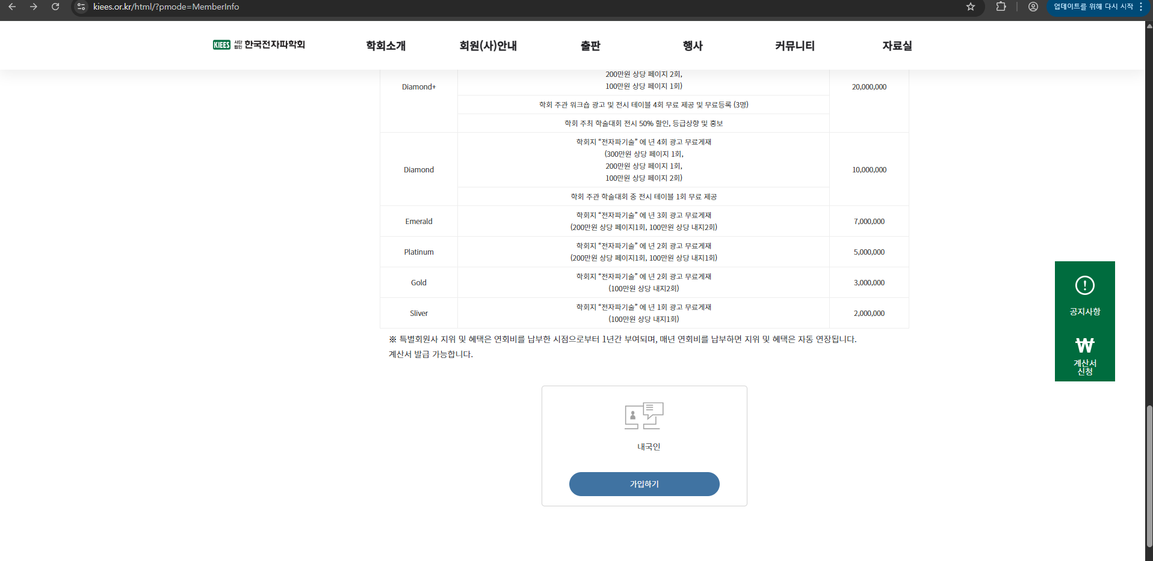
회원가입
-맨 밑으로 내려서 가입하기 클릭.

Slide 4
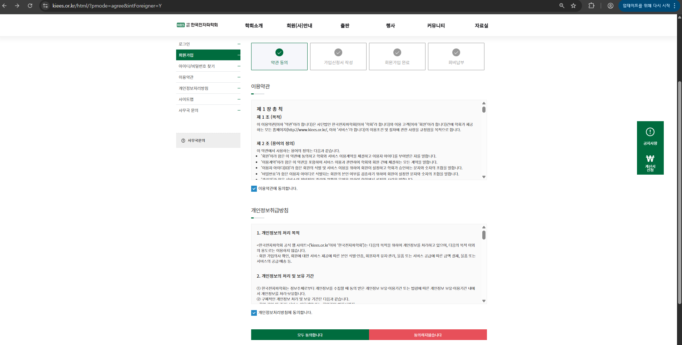
회원가입

Slide 5
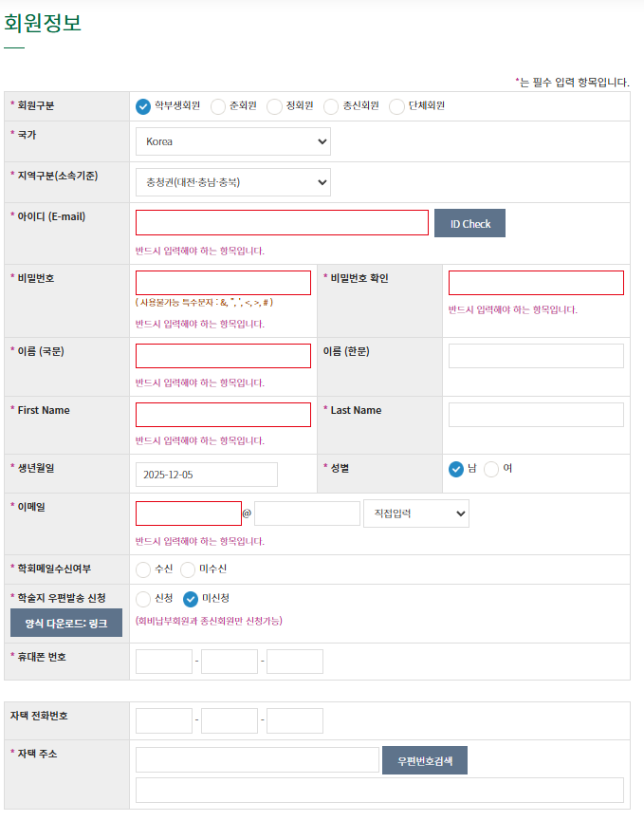
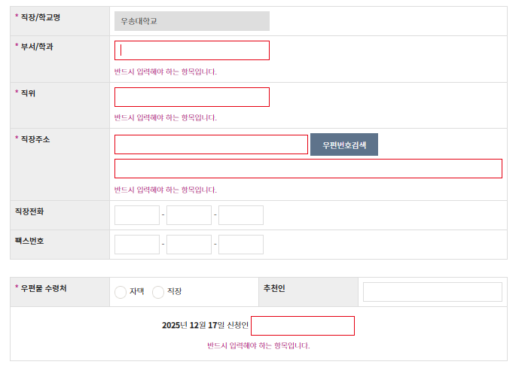
4.회원가입

Slide 6
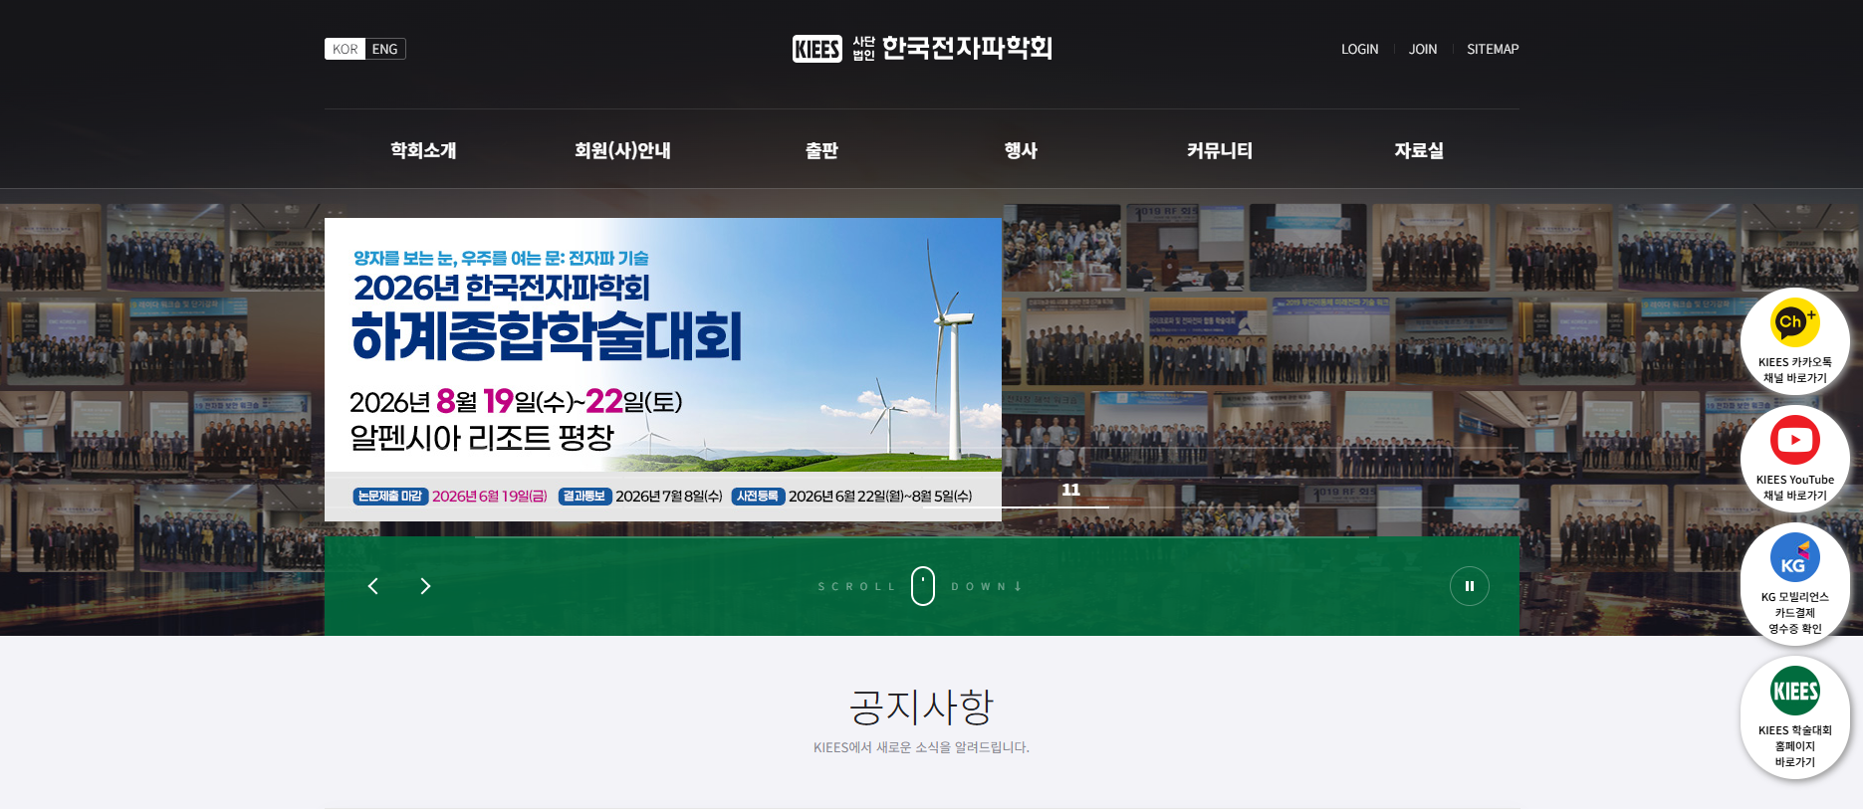
2.회원가입후 논문접수
-로그인 후 메인 페이지에서 빨간색 네모 박스 클릭

Slide 7
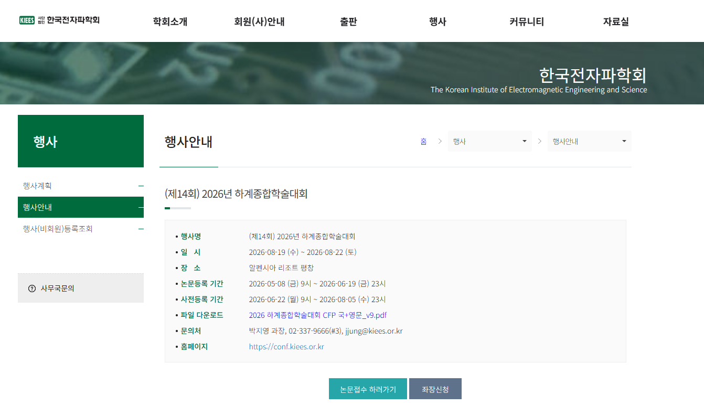

Slide 8
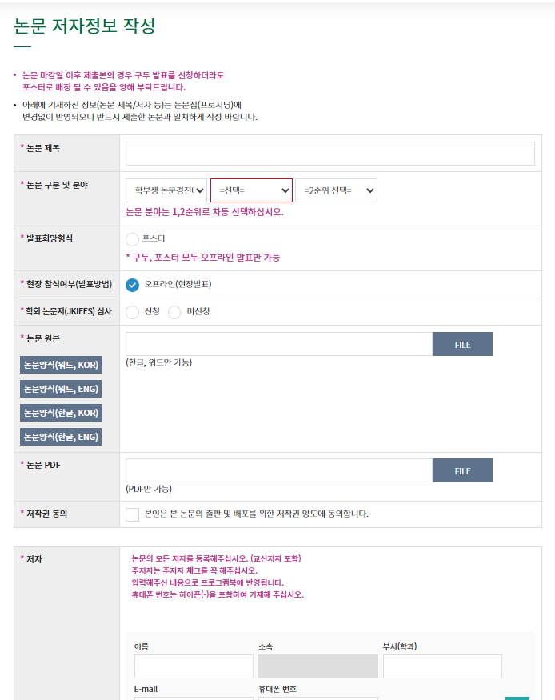
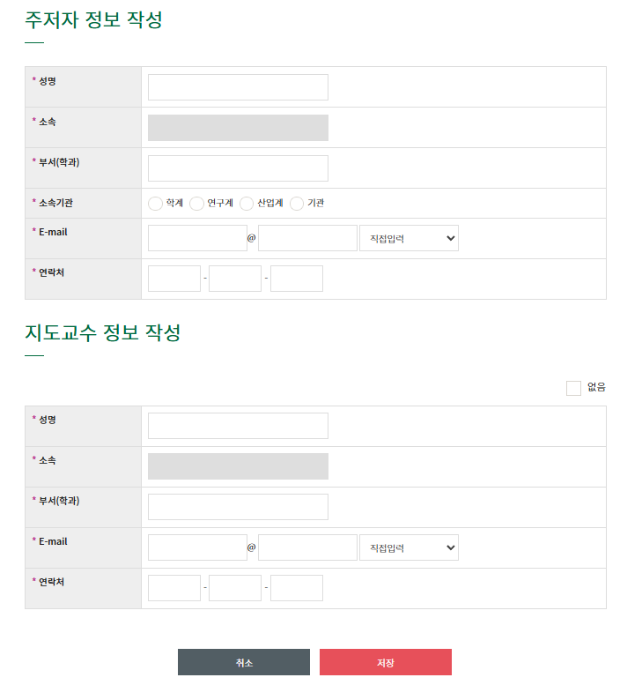

Slide 9

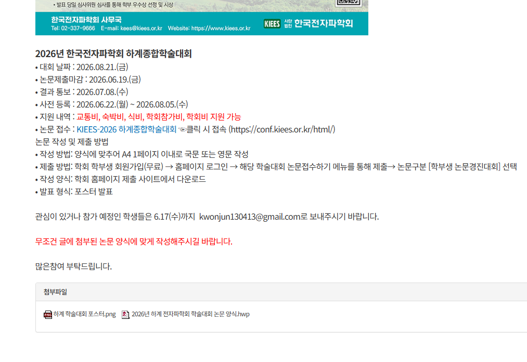
<kwonjun130413@gmail.com >
참가 예정 학생은 논문을 작성하여 논문 접수를 하고
이메일로 신청완료 내용과 논문을 보내주세요
[부트캠프사업단 홈페이지 접속-> 신청 양식 다운로드]

Slide 10
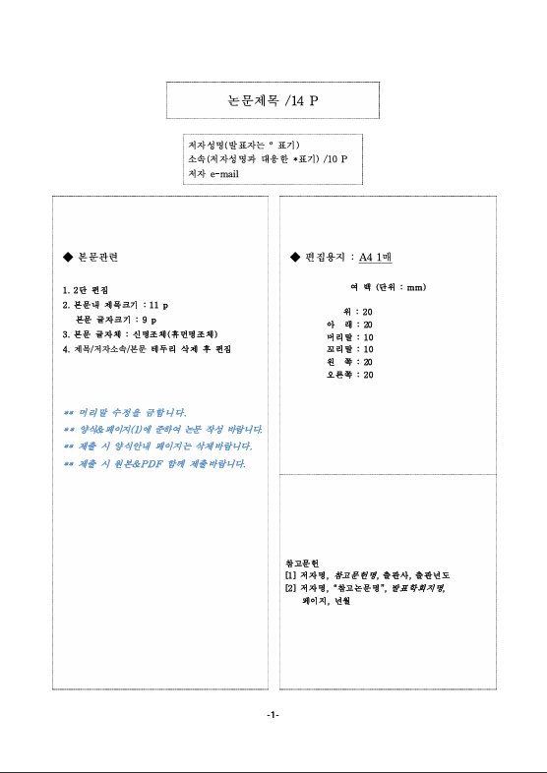
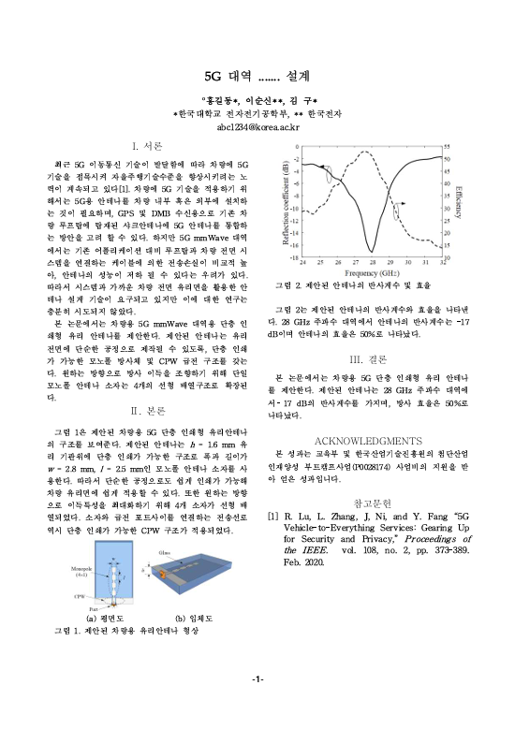
예시
기재 필수

Slide 11
ACKNOWLEDGMENTS
본 성과는 교육부 및 한국산업기술진흥원의 첨단산업 인재양성 부트캠프사업(P0028174) 사업비의 지원을 받아 얻은 성과입니다.

